Slide 1
الوحدة الرابعة:
الإيمان بالكتب
الدرس الثالث: الموقف من كُتب أهل الكتاب الموجودة في زماننا.
اعداد العرض:
أ.خديجة.
0564378627
راجعه وأشرف عليه
الأستاذ / عبدالرحمن الشراري.
http://t.me/abd_tawheed

Slide 2
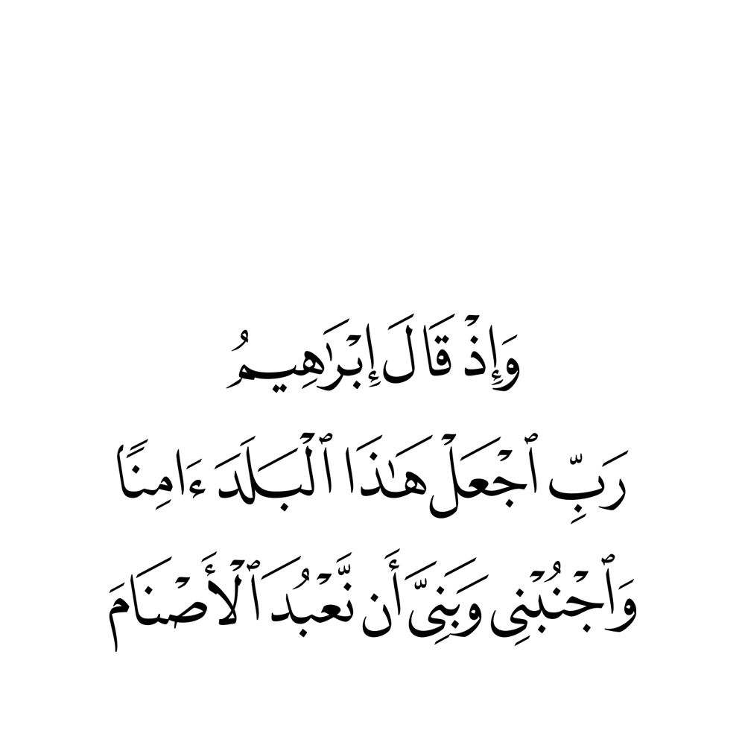

Slide 3
الإيمان بالكُتب:
ما يتضمنه الإيمان بالكتب
معنى الإيمان بالكُتب.
الموقف من كُتب أهل الكتاب الموجودة في زماننا.

Slide 4
عزيزي الطالب المبدع/ عزيزتي الطالبة المُبدعة:
لخص/ي أهم الأفكار الرئيسية التي تعلمتها من الدرس السابق:
مهارة التلخيص

Slide 5
الأهداف:
عزيزي الطالب المُبدع / عزيزتي الطالبة المُبدعة :
املئ جدول التعلم بما تعرفين و أهدافك التي توديّن الوصول اليها في الدرس:
ماذا أعرف؟ | ماذا أريد أن أعرف؟ | ماذا تعلمت؟
أتعرف على معنى الكُتب والإيمان بها.
أعرف ما يتضمنه الإيمان بالكتب.
أعتز وأفتخر بالقرآن الكريم.
استراتيجية جدول التعلم
أكتشف الموقف الصحيح من كتب أهل الكتاب الموجودة في زماننا .

Slide 6
الإيمان بالكُتب
الموقف من كُتب أهل الكتاب الموجودة في زماننا.
أجمعت الأمة على: أن هذه الكتب منسوخة بشريعة الإسلام، وأنه لحقها التحريف، والتبديل بالزيادة
والنقصان والنسيان.
اليهود
والنصارى
من هُم أهل الكتاب؟
من هُم رُسلهم و ماهي كُتبهم؟
الدليل على تحريف هذه الكتب من القرآن:
عيسى عليه السلام جاء بـ (الإنجيل)
موسى عليه السلام جاء بـ (التوراة)
مناقشة

Slide 7
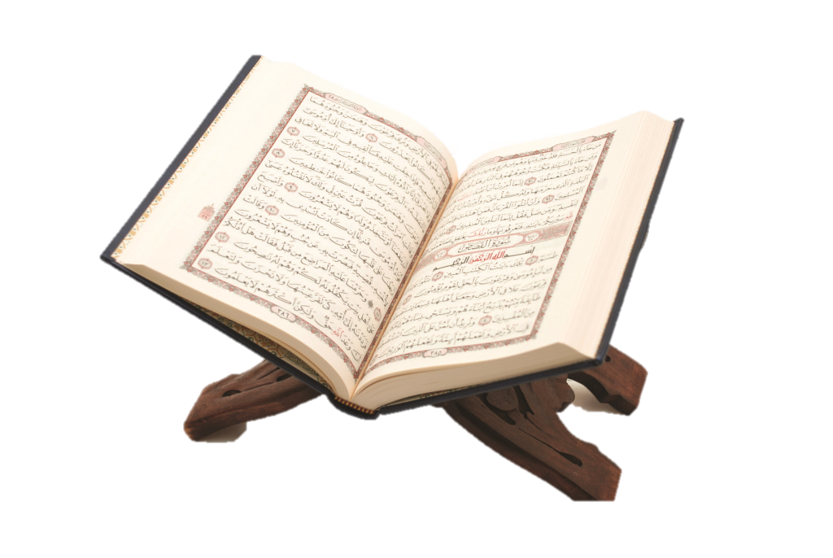
الأدلة على تحريف الكُتب السماوية السابقة:
نشاط صـ 50

Slide 8
أنواع ما في كتب أهل الكتاب:
منها ما لا ندري أحق أم باطل!
منها ما هو باطل:
منها ما هو حق:
الإيمان بالكُتب
لم يأتي في القران و السنة ما يُثبته ولا ما ينفيه
مخالف
موافق
وهو الذي جاء في القرآن والسنة ما يدل على أنه حق، مثلّ/ي على ذلك!
﴿ الَّذِينَ يَتَّبِعُونَ الرَّسُولَ النَّبِيَّ الأُمِّيَّ الَّذِي يَجِدُونَهُ مَكْتُوبًا عِندَهُمْ فِي التَّوْرَاةِ وَالإِنْجِيلِ ﴾
مناقشة

Slide 9
أنواع ما في كتب أهل الكتاب:
منها ما لا ندري أحق أم باطل!
منها ما هو باطل:
منها ما هو حق:
الإيمان بالكُتب
لم يأتي في القران و السنة ما يُثبته ولا ما ينفيه
مخالف
موافق
مثل كِذبهم على الأنبياء و اضافتها لهذه الكُتب.
وهو الذي جاء في القرآن والسنة ما يدل على أنه باطل، مثلّ/ي على ذلك!
مناقشة

Slide 10
أنواع ما في كتب أهل الكتاب:
منها ما لا ندري أحق أم باطل!
منها ما هو باطل:
منها ما هو حق:
الإيمان بالكُتب
لم يأتي في القران و السنة ما يُثبته ولا ما ينفيه
مخالف
موافق
تسمية الشجرة التي أكل منها آدم.
مثلّ/ي على ذلك!
مناقشة

Slide 11
عزيزي الطالب المُبدع / عزيزتي الطالبة المُبدعة:
ما موقفك من التوراة والإنجيل الذي بأيدي أهل الكتاب؟
أن لا نكذبها ولا نصدقها فإنه قد يكون فيها حق و قد يكون فيها باطل.
عدم قراءتها ونشرها.
الجزم بأنها كُتب منسوخة بالقرآن.
الجزم بأنها ليست الكتب ذاتها التي أنزلها على أنبيائه بل دخلها التحريف والتعديل.
مهارة التلخيص

Slide 12
أنشطة الوحدة
عزيزي الطالب المُبدع/ عزيزتي الطالبة المبدعة : املئ/ي فجوة المعلومات بما يُناسبها !
التصديقُ الجازم بأنَّ الله تعالى أنزل كتباً على من شاء من رسله وأنبيائه إلى عباده، فيها الأخبار والقصص والمواعظ والأوامر والنواهي والوعد والوعيد، وهي كلام الله، تكلم بهذه الكتب حقيقة كيف شاء.
___________________________________________________________________________________________________________________________________________________________________________
الإيمان بالكُتب هو............
هداية الناس لما ينفعهم في دينهم ودنياهم.
___________________________________
إقامة الحق بين الناس والحكم بينهم.
___________________________________
أنزل الله الكتب لبيان حقه في العبادة وتفرده بها والدعوة اليه.
والغاية من نزولها :
___________________________________
أنزل الله التوراة على :
وأنزل الإنجيل على :
عيسى عليه السلام
موسى عليه السلام
أصول العقيدة
وحدة الغاية
وحدة المصدر
تتفق في :
مواضع الاتفاق
والاختلاف بين الكتب السماوية:
الشرائـــــــــع
لا تختلف إلا في:

Slide 13
ذُكِرَ في هذه الوحدة بعض خصائص القرآن الكريم بالتعاون مع
مجموعتي وبالرجوع إلى مراجع أخرى: أذكر غيرها :
أن الله جعله سهلاً مُيسرًا للحفظ والقراءة.
انه شفاء و هدى ورحمة
ترتب الثواب على قراءته واستماعه.
سماحة الشريعة التي جاء بها ويسرها
اعجازه والتحدي به
البحث في مصادر المعلومات

Slide 14
التحرر من التخبط الفكري والعقدي.
ادراك عظمة الأنبياء الذين خصهم الله بهذه الكتب.
بعد دراستي لهذه الوحدة ومراجعتي لها: أذكر بعض ثمرات (آثار) الإيمان بالكتب غير ما ذكر.
السير على طريق مستقيم إذا التزم المؤمن بما ورد فيها.
بيان أهمية العقيدة ووحدة الرسالات في الأصول.
عصف ذهني

Slide 15
بارك الله فيكم ابنائي الطلاب ، بناتي الطالبات ..
ووفقكم لما يُحب ويرضى
للمزيد من العروض
+966 564378627

